Slide 1

INSTITUT UNIVERSITAIRE DE TECHNOLOGIE FOTSO VICTOR DE BANDJOUN
FOTSO VICTOR UNIVERSITY
INSTITUTE OF TECHNOLOGY
Département de Génie Informatique
Department of Computer Engineering
BP 134, Bandjoun – Tél: .+237 233 01 46 01 /6 99 70 19 09
Website: http://www.univ-dschang.org/iutfv/
E-mail : info@iutfv-bandjoun.net
RÉPUBLIQUE DU CAMEROUN
REPUBLIC OF CAMEROON
Peace – Work – Fatherland
Paix-Travail-Patrie
UNIVERSITÉ DE DSCHANG
UNIVERSITY OF DSCHANG
Scholae Thesaurus Dschangensis Ibi Cordum
BP 96, Dschang (Cameroun) – Tél. (237) 233 45 13 81
Website : http:// www.univ-dschang.org
E-mail : udsrectorat@univ-dschang.org
Projet de fin d’études
SYSTEME DE RECONNAISSANCE ET D’EXTRACTION DES FORMES IDENTIFIABLES A PARTIR DES DONNEES GEOGRAPHIQUES
Présenté par :
Sous l’encadrement de :
NGUETSA MEINKONDEM DARIUS CHATELAIN | CDRI | CM-UDS-20IUT1682
Dr. FOTSING ERIC & M. KAKEU SEVERIN

Slide 2
PLAN DE LA PRÉSENTATION
Introduction
Présentation du projet
Analyse fonctionnelle et technique de conception
III Implémentations et résultats
Difficultés et suggestions
Conclusion

Slide 3
INTRODUCTION
Contexte:
Importance de l’analyse des données géographiques dans de nombreux domaines tels que la gestion de l'environnement, la cartographie ,l'agriculture et bien d’autres.
2. Problématiques:
Le coût élever des recensement réaliser par l’Homme
Le Manque de précision et de fiabilité des analyses faites par l’Homme
La présence de zones très reculer mais qui nécessite une analyse approfondie
3. Esquisse de solution:
Système de reconnaissance et d’extraction des formes identifiables sur une image a partir des données géographiques

Slide 4
I. PRÉSENTATION DU PROJET
CHAPITRE I : PRESENTATION DU PROJET
Le projet vise à développer un système de reconnaissance et d'extraction des formes identifiables à partir de données géographiques. Ce système sera capable d'analyser des données géographiques brutes telles que des images satellite et d'extraire des informations importantes telles que les routes, les bâtiments, les cours d'eau, les forêts et les sols.

Slide 5
CHAPITRE I : PRESENTATION DU PROJET
I.1 OBJECTIFS DU PROJET
Automatiser le traitement de données géographiques
Améliorer la précision et la fiabilité des analyses géographiques
Faciliter la prise de décisions
Réduire les coûts de collecte de données géographiques
Faciliter la cartographie

Slide 6
II. ANALYSE FONCTIONNELLE ET TECHNIQUE DE CONCEPTION
CHAPITRE II : ANALYSE FONCTIONNELLE ET TECHNIQUE DE CONCEPTION

Slide 7
II.1 ANALYSE FONCTIONNELLE
CHAPITRE II : ANALYSE FONCTIONNELLE ET TECHNIQUE DE CONCEPTION
Besoins fonctionnelles
Maintenabilité
Compatibilité
Reconnaitre et extraire les zones d’intérêts (classes) sur une image
Traiter les données obtenues à des fin statistique
La fiabilité
Besoins non fonctionnelles

Slide 8
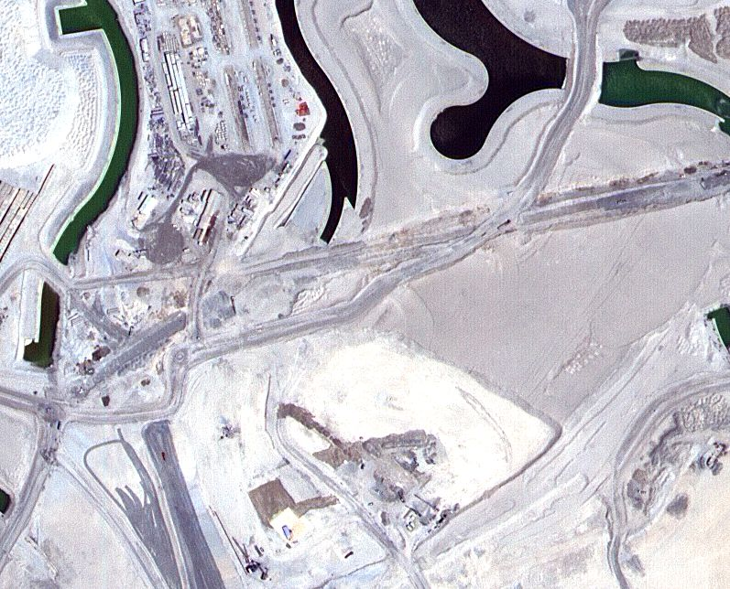
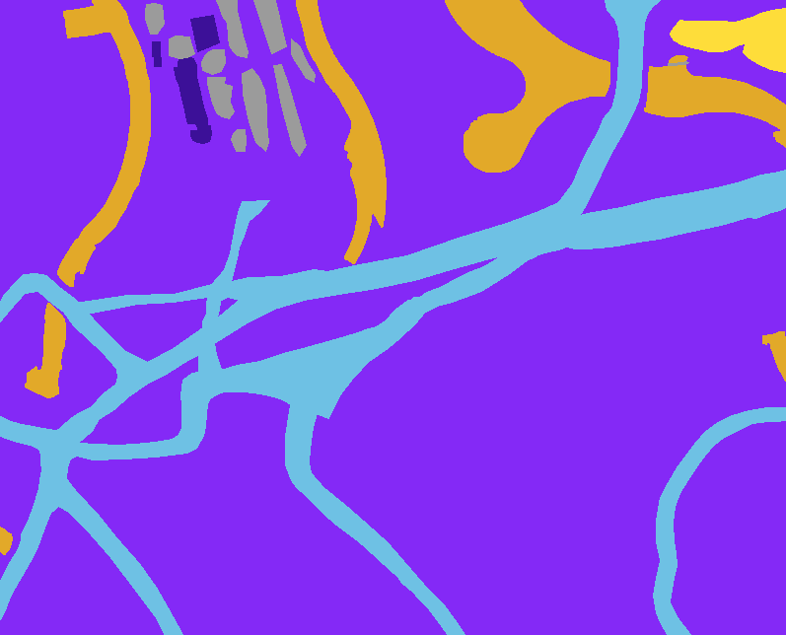
II.2.1- Acquisition d’un dataset
CHAPITRE II : ANALYSE FONCTIONNELLE ET TECHNIQUE DE CONCEPTION
II.2- CONCEPTION TECHNIQUE ET FONCTIONNELLE DU SYSTEME
Dataset en Deep Learning pour le traitement d’images :

Slide 9
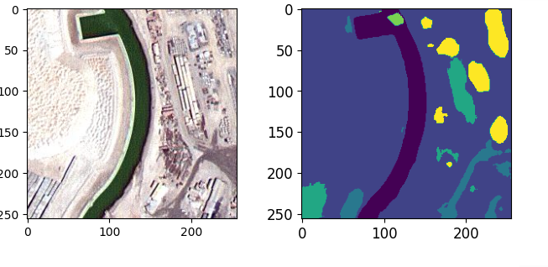
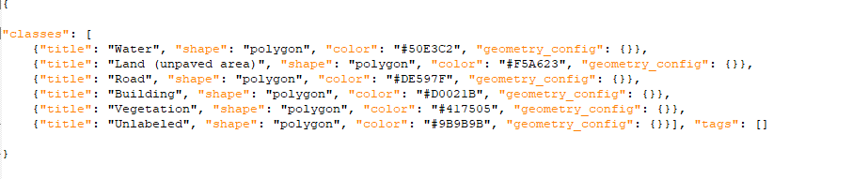
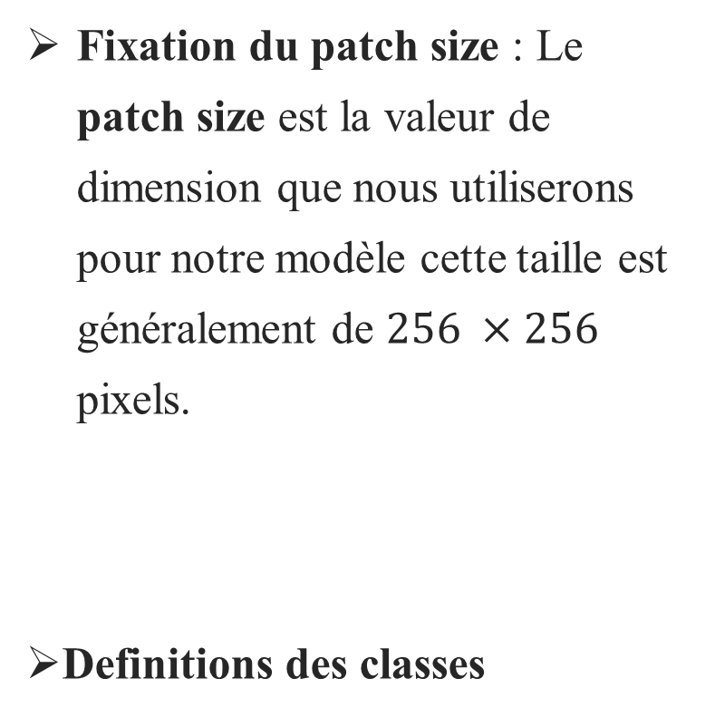
II.2.2.- Preprocessing des images
CHAPITRE II : ANALYSE FONCTIONNELLE ET TECHNIQUE DE CONCEPTION
Fixation du patch size : Le patch size est la valeur de dimension que nous utiliserons pour notre modèle cette taille est généralement de $256 ×256$ pixels.
Definitions des classes

Slide 10
II.2.2.b- Preprocessing des images
CHAPITRE II : ANALYSE FONCTIONNELLE ET TECHNIQUE DE CONCEPTION
Classification des pixels (Encodage OneHot): ici à chaque pixel d’une image est associé une classe

Slide 11
CHAPITRE II : ANALYSE FONCTIONNELLE ET TECHNIQUE DE CONCEPTION
II.2.2.b- Preprocessing des images
Division du dataset
X_train
Ce sont les image qui vont être utiliser pour entrainer notre modèle
Y_train
Ce sont les masques qui seront utilisés pour entrainer notre modèle
X_test
Ce sont les images sur lesquelles nous allons tester notre modèle
Y_test
qui représente ici nos données de validation c’est à partir de ces masques que nous allons voir à quel point notre modèle épouse la réalité et est précis .

Slide 12
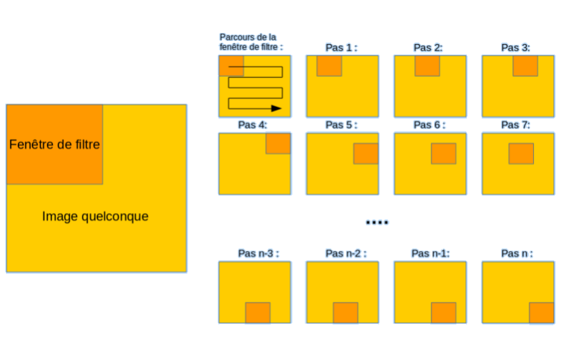
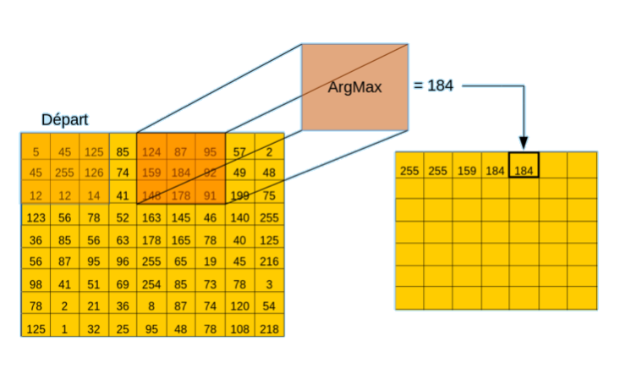
CHAPITRE II : ANALYSE FONCTIONNELLE ET TECHNIQUE DE CONCEPTION
II.2.2.c- Entrainement du modèle
Réseaux de Neurones à Convolution
Convolution
Maxpooling

Slide 13
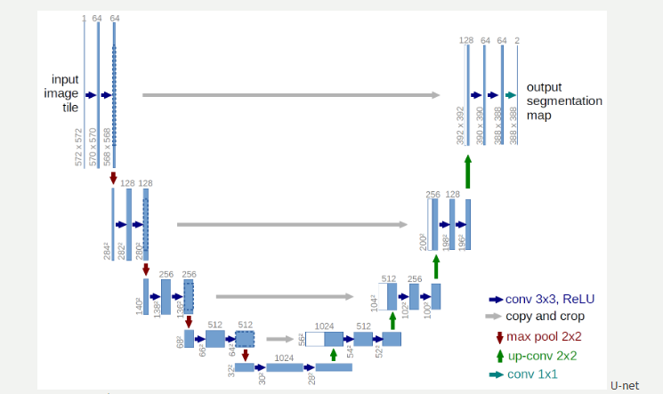
CHAPITRE II : ANALYSE FONCTIONNELLE ET TECHNIQUE DE CONCEPTION
II.2.2.d- Entrainement du modèle
Architecture U-net

Slide 14
Chapitre 3 : Implémentation et résultats
III- IMPLEMENTATION ET RESULTAT

Slide 15






Chapitre 3 : Implémentation et résultats
III.1 TECHNOLOGIES ET OUTILS UTILISEES

Slide 16
Chapitre 3 : Implémentation et résultats
III.2 DEMO

Slide 17
Chapitre 3 : Implémentation et résultats
III.3 APPLICATION DES RESULTATS OBTENUS
Les résultats issus de cette application peuvent être utilisés dans plusieurs domaines pour aider à la prise de décisions notamment :
L’Agriculture : Les données de pourcentage de végétation peuvent aider les agriculteurs à suivre l'état de croissance des cultures.
L’Urbanisme : Les données de pourcentage de bâtiments peuvent être utilisées pour cartographier les zones urbaines et pour planifier le développement urbain en identifiant les zones à forte densité de population et les zones où il y a une demande pour plus de logements ou d'infrastructures.
La gestion de l’Environnement : Les données de pourcentage d'eau peuvent être utilisées pour suivre les changements climatiques et les impacts sur les ressources en eau. Elles peuvent également être utilisées pour identifier les zones à risque d'inondation et pour planifier les mesures de prévention et de réduction des risques.
La cartographie: Les données de pourcentage de sol peuvent être utilisées pour cartographier les sols.
La gestion des ressource naturel: Les données de pourcentage de végétation peuvent également être utilisées pour suivre la déforestation et la restauration des écosystèmes.

Slide 18
Chapitre 4: Difficultés et suggestions
IV- DIFFICULTES ET SUGGESTIONS
Prise en main de cette nouvelle science qui est l’intelligence artificiel;
Acquisition du dataset propre au Cameroun;
La compréhension des concepts nécessaire au traitement d’images.
L’instabilité de la connexion à internet;
SUGGESTIONS
DIFFICULTES
Entrainer un second modèle qui pourra effectuer des prédictions à partir des données fournies par notre système actuel;
Associer notre système à un drone;
Augmenter les classes d’objet et la quantité de données utilisées pour l’entrainement du modèle.

Slide 19

POUR VOTRE AIMABLE ATTENTION
FIN

